Slide 1

Ligue 1 Database
Ahmad
Loïc
Pierre²
Julie L.

Slide 2
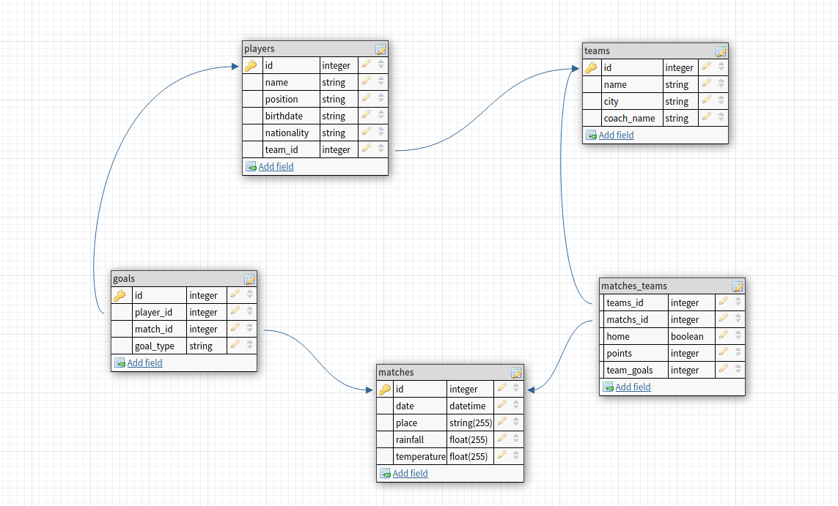
Rappel Objectif
Créer un outil d’aide à la décision
Analyser l’impact de la météo sur le spectacle de la ligue 1
Méthodes :
Créer une base de données SQLITE regroupant des informations sur la ligue 1 et la météo associée aux matchs
Créer un dashboard intéractif

Slide 3
Hypothéses :
Certaines équipes sont plus performantes que d’autres sous la pluie et/ou les températures
Un match ne se résume pas au nombre de buts
Les performances des joueurs ne seront pas prises en compte durant cette présentation

Slide 4
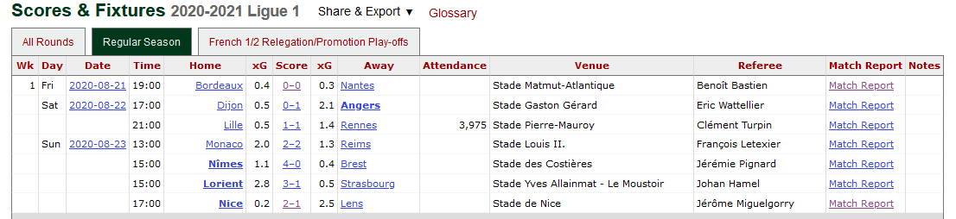
Completion de la database
https://fbref.com/en/comps/13/schedule/Ligue-1-Scores-and-Fixtures

Slide 5
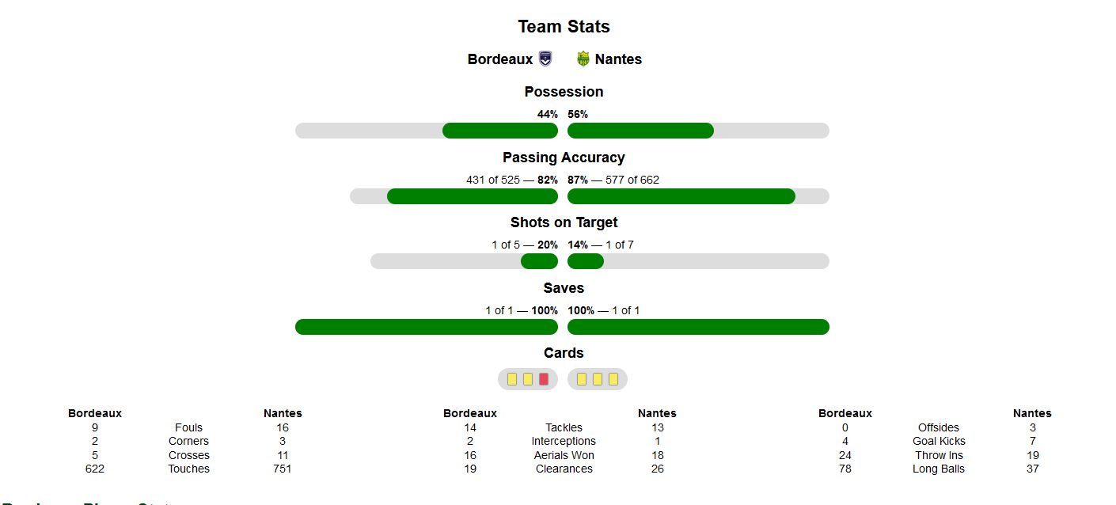
Completion de la database

Slide 6

Calcul d’un score de “Spectacle”
Attribution d’un poids à chaque action du match :
Passes réussies : 0.01
Arrets des gardiens : 7
Tacles réussis : 4
Tires cadrés : 7
Etc…
Score de spectacle correspond à :
SOMME( Poids * Nbaction)

Slide 7

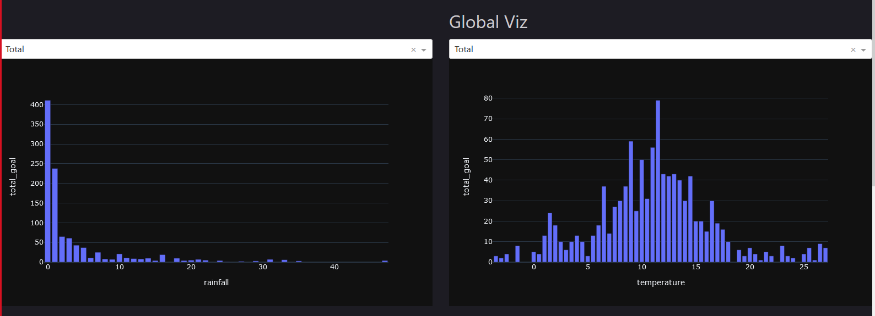
Visualisation
https://soccerdashboard.herokuapp.com/
Mise en production sur Heroku
Dashboard présentant :
Les stats de ligue 1 dans la globalité
Les stats par club
Dashboard intéractif permettant d’appliquer des filtres.

Slide 8
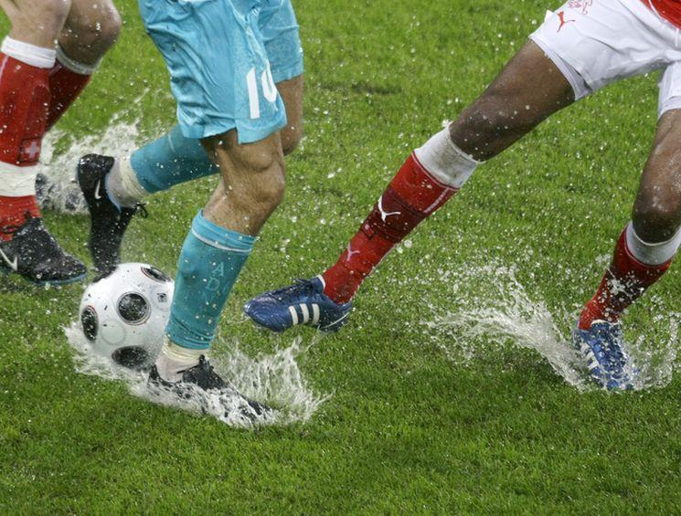
Conclusion

